Slide 1


ĐẠI HỌC BÁCH KHOA HÀ NỘI
VIỆN ĐIỆN TỬ - VIỄN THÔNG
ĐỒ ÁN TỐT NGHIỆP
THIẾT KẾ THIẾT BỊ ĐO TÍN HIỆU ĐIỆN TIM ĐỒ VÀ NỒNG ĐỘ OXY TRONG MÁU SỬ DỤNG CÔNG NGHỆ TRUYỀN BLUETOOTH TIẾT KIỆM NĂNG LƯỢNG KẾT NỐI VỚI ĐIỆN THOẠI THÔNG MINH
Sinh viên thực hiện | Trần Lê Lân 20142506
Lớp | ĐT 01
Giảng viên hướng dẫn | TS. Hàn Huy Dũng

Slide 2
Nội dung
Đặt vấn đề
Tổng quan lý thuyết
Xây dựng hệ thống
Kết quả thực nghiệm
Kết luận và hướng phát triển
I
II
III
VI
V

Slide 3
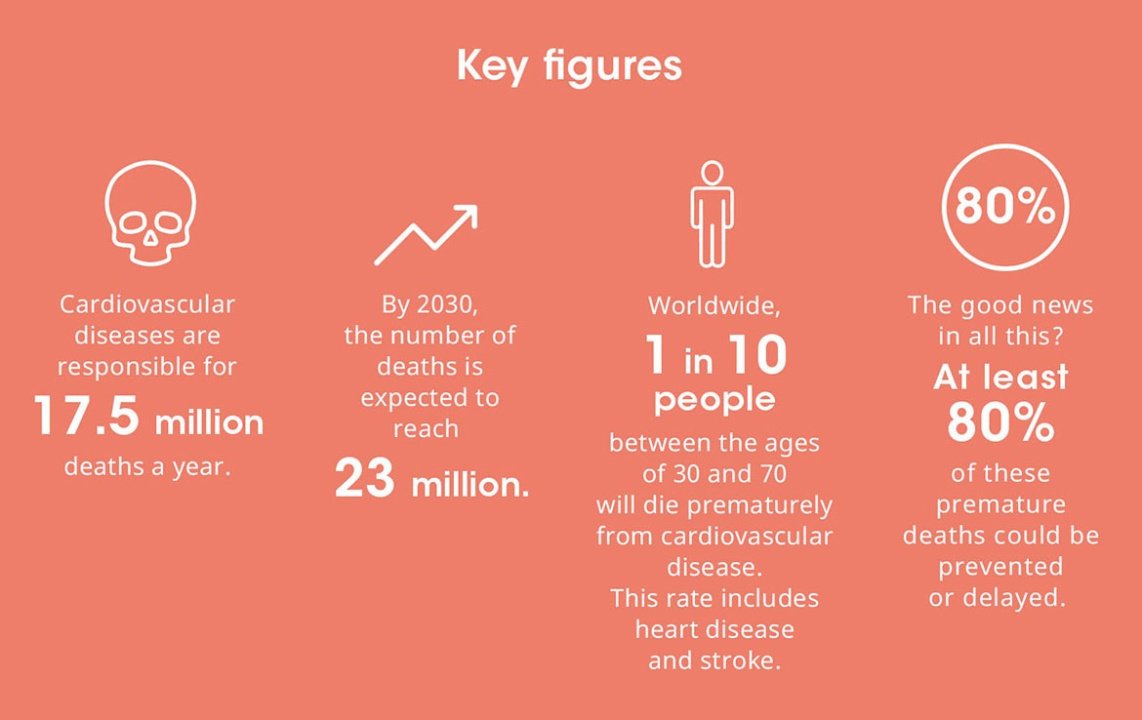

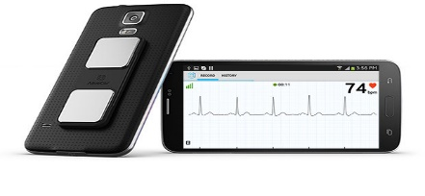
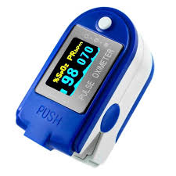
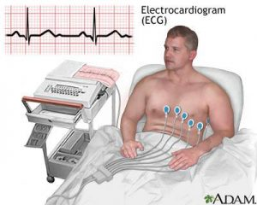
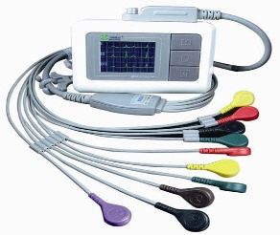
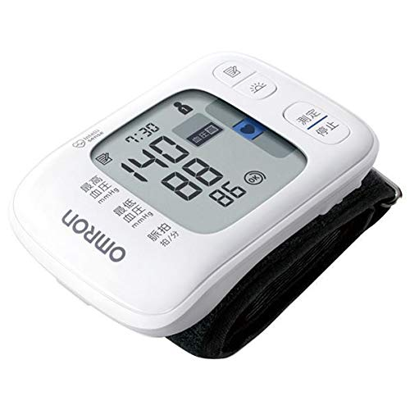
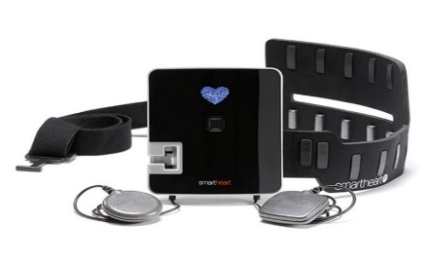
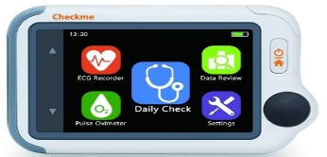
Đặt vấn đề
WHO
Các bệnh về tim mạch là nguyên nhân hàng đầu dẫn đến tử vong trên toàn thế giới
BT 4.0
23$
Apollo Alivecor Mobile ECG
$202.69
G-ECG-Lite
$300
SHL Telemedicine E-486-0
$1,684.13
Các thiết bị đo đạc tim mạch trên thị trường
[1] www.who.int/cardiovascular_diseases/en/.
[2] https://store.alivecor.com/products/kardiamobile
Notes:
Theo tổ chức y tế thế giới các bệnh về liên quan tim mạch luôn luôn đứng đầu trong các nguyên nhân gây tử vong.
Ở Việt Nam cũng theo xu hướng đó, tỉ lệ mắc các bệnh về tim mạch và huyết áp luôn ở mức báo động đặc biệt với người già.
Tuy nhiên với điều kiện cơ sở vật chất tại bệnh viện ở Việt Nam: bệnh viện chật chội, số lượng bệnh nhân nhiều, những người bệnh đến bệnh viện không những phải chờ đợi rất lâu mà còn có nguy cơ bị mắc các bệnh khác do truyền nhiễm. Các thiết bị điện tim thì thường có nhiều điện cực và điều đó làm hạn chế viêc di chuyển của bệnh nhân gây ra sự bất tiện
Xu hướng của y tế thế giới thường hướng tới các thiết bị y tế cầm tay mang tính di động và có thể đo đạc được tại gia đình mà không cần phải tới các bệnh viện.
Tuy nhiên tại việt nam các thiết bị này có giá tiền rất cao và không phù hợp với đại đa số điều kiện của các gia đình tại việt nam.
Hơn hết theo như em đã tìm hiểu trên thị trường thì thường máy đo điện tim đồ và nồng độ oxy trong máu thường được tách riêng. Thế nên em nghĩ đến viêc thiết kế cả hai thiết bị trên cùng một thiết bị và thiết bị này có thể vừa đo đạc hai thông số một lúc vừa có thể đo được huyết áp không xâm lấn.

Slide 4
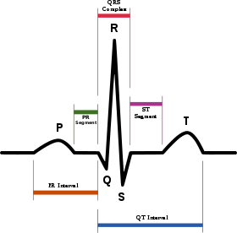
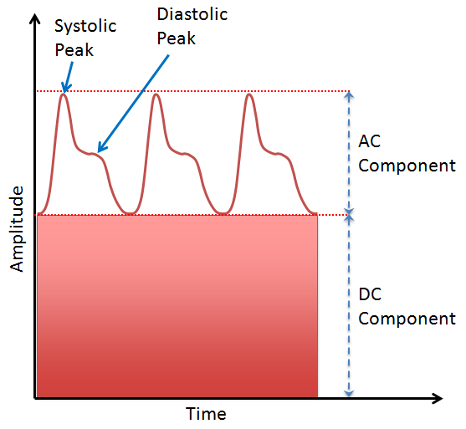
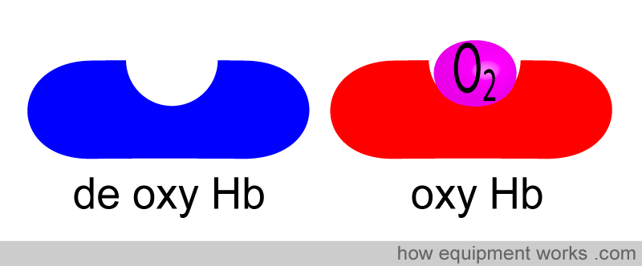
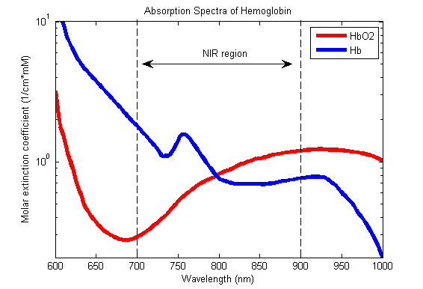
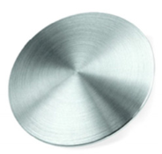

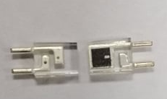
Tổng quan lí thuyết
Tín hiệu ECG (điện tim đồ)
Tín hiệu PPG&SPO2 (tín hiệu nhịp mạch và nồng độ oxy trong máu)
Điện cực thông thường
Điện cực khô
SPO2 &PPG sensor
[3] Tai Le, Huy-Dung Han, Thai-Hoc Hoang, “A Low Cost Mobile ECG Monitoring Device Using Two Active Dry Electrodes”, Communications and Electronics (ICCE), 2016 IEEE Sixth International Conference on, 2016.
Notes:
Sau đây thì em xin trình bày phần cơ sở lí thuyết. :
Tín hiệu điện tim : ECG là tín hiệu được sinh ra do quá trình hoạt động của tim. Tín hiệu này có biên độ rất nhỏ và có rất nhiều nhiễu. Và các thiết bị này thường đo với điện cực ướt như trên hình . Điện cực này thì thường có rất nhiều bất lợi. Bất lợi thứ nhất là chỉ dùng đươc 1 lân, thứ 2 là gây kích ứng da, thứ ba là đắt 1 điện cực giá 4000 đồng và 1 lần đo mất 3 điện cực. Một loại điện cực nữa là điện cực khô điện cực này giải quyết đươc tất cả các bất lợi của điện cực ướt kể trên.
Tín hiệu nồng độ oxy trong máu được đo bằng phương pháp quang học dựa định luật hấp thụ ánh sang là định luật Beer-Lambert. Của phần tử hemoglobin mang oxu và phần tử hemogolobin không mang oxy.
Tạo ra 2 thành phần thành phần biến đổi AC là thành phần máu bơm đến tĩnh mạch thành phần điện áp DC là thành phần không biến đổi như xương, mô.
Dựa vào sự hấp thụ khác nhau giữa 2 thành phần này với các bước songs ánh sáng khác nhau mà người ta có thể tìm ra thành phần nồng độ của từng chất từ đó tính ra nồng độ oxy trong máu là phần tram thành phần phần tử hemoglobindeoxy / tổng các phần tử hemogolobin mang oxy hay không mang oxy.

Slide 5
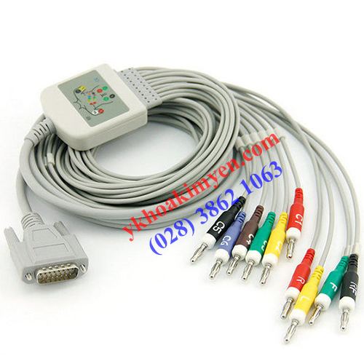
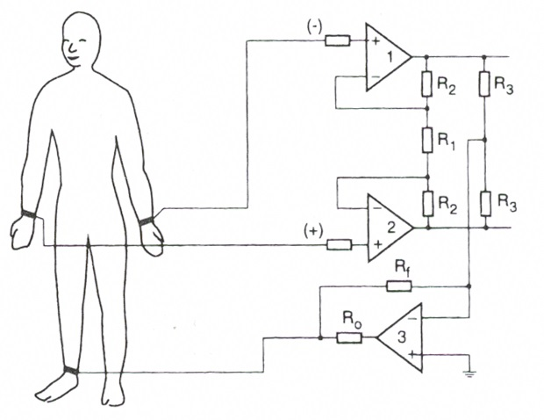
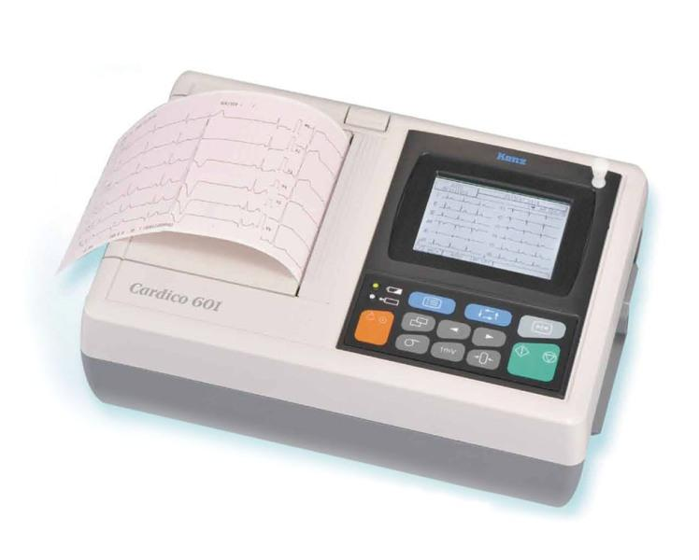
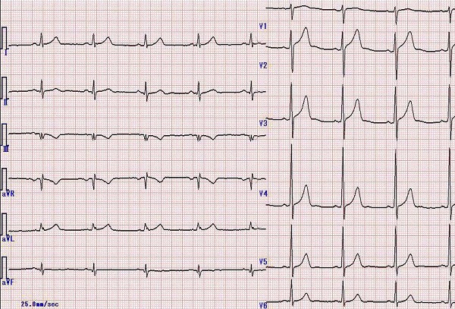
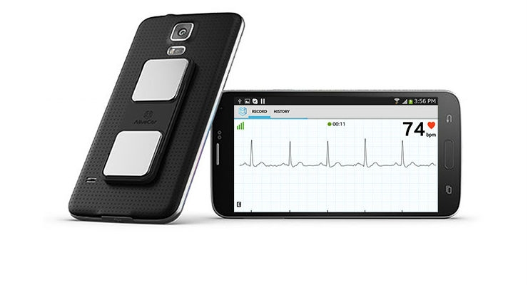
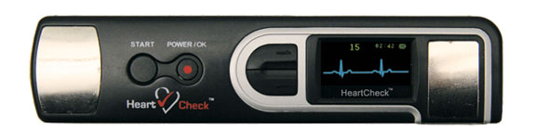
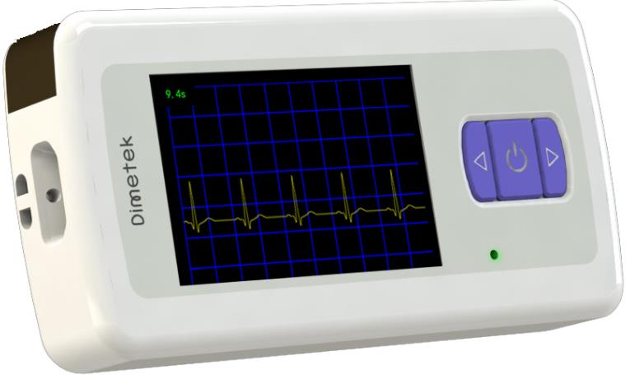
Tổng quan lí thuyết
Các thiết bị đo điện tim hai cực
Thiết bị đo ECG 12 cực
Notes:
Các thiết bị đo điện tim thông thường có 10 điện cực để phục vụ các chẩn đoán chuyên sâu.
Các thiết bị đo điện tim đồ di động thường có 3 điện cực 2 điện cực gán vào cổ tay và 1 điện cực gắn vào chân phải.
Việc giảm số lượng điện cực là một thì điều cần thiết vì giảm giá thành chế tạo, giảm tiếp xúc của người bệnh với thiết bị => sự an toàn.
Các thiết bị trên thị trường hiện nay cũng có thể đo điện tim 2 cực điển hình như thiết bị của aliverco, thiết bị ECG Monitor Recorder Dicare và thiết bị Heartcheck Pen.
Tuy nhiên các thiết bị này rất đắt ví dụ như aliverco: 100$, 388$ 120$ chưa kể phí vận chuyển.

Slide 6
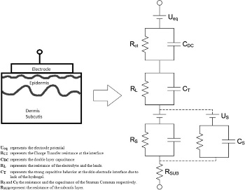
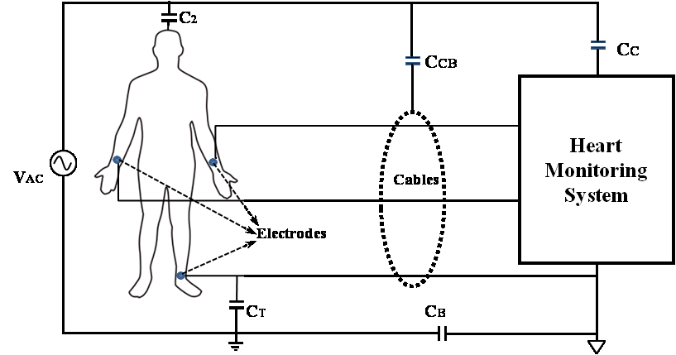
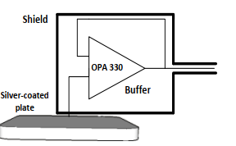
Tổng quan lí thuyết
Cách đo đạc tín hiệu ECG
CMRR
Các hệ thống đo điện tim thông thường
Tỉ số nén mode chung
Phối hợp trở kháng
[4] R. M. A. E. Jedari, "Two-Electrode ECG Measurement Circuit Using a Feed Forward CMRR Enhancement Method," in CCECE, Canada, 2017.
[5] T. N. Dobromir Petkov Dobrev, "Bootstrapped two-electrode biosignal amplifier," Med Biol Eng Comput, no. 46, pp. 613-619, 2008.
Notes:
Sau đó em sẽ tìm hiểu các nghiên cứu có liên quan đến làm được 1 sản phẩm có đo điện tim với điện cực khô và chỉ dùng 2 cực.
Theo tìm hiểu lí do để có điện cực thứ 3: điện cực thứ ba được dùng để giảm nhiễu mode chung đây là nhiễu gây ra do đường điện lưới.
Theo như hình trên mô hình hóa cơ thể con người trong một hệ thống mạng điện:
Có thể thấy điện lưới tiếp xúc với con người thông qua hai tụ điện.

Slide 7
Xây dựng hệ thống
App android: hiển thị tín hiệu ECG và PPG, tính toán giá trị SPO2, lưu trữ dữ liệu đo được.
Máy tính& Matlab dùng để xử lí dữ liệu đã đo được và xác định ra các tham số đặc trưng của dữ liệu điện tim.

Slide 8
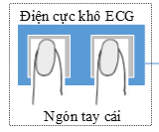
Xây dựng hệ thống
ECG signal

Slide 9
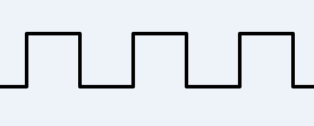
Xây dựng hệ thống
PPG signal
PWM2
PWM1

Slide 10
Xây dựng hệ thống

Slide 11
Xây dựng hệ thống
Phần mềm
Sơ đồ thuật toán phần cứng
Use case

Slide 12
Xây dựng hệ thống
Thiết kế bộ lọc số notch filter 50Hz bậc 4
Sơ đồ pha và sơ đồ phổ biên độ tần số
Vòng tròn ổn định

Slide 13
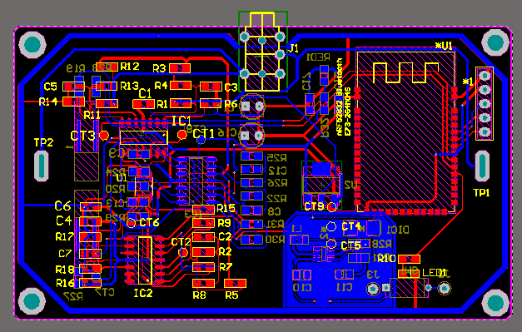
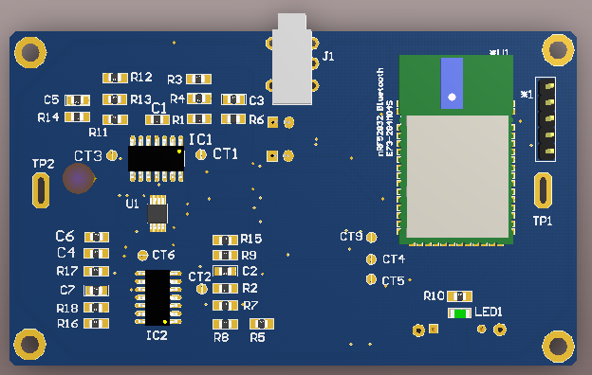
Xây dựng hệ thống
Một số hình ảnh thực tế của mạch

Slide 14
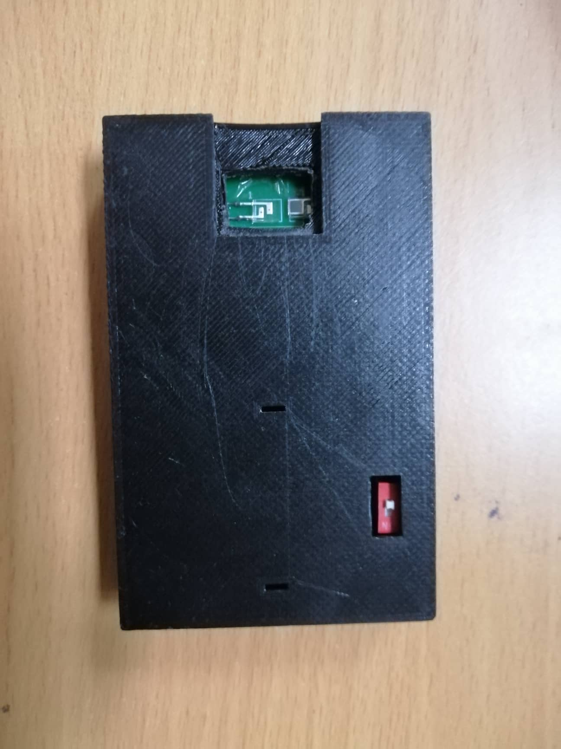
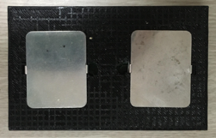
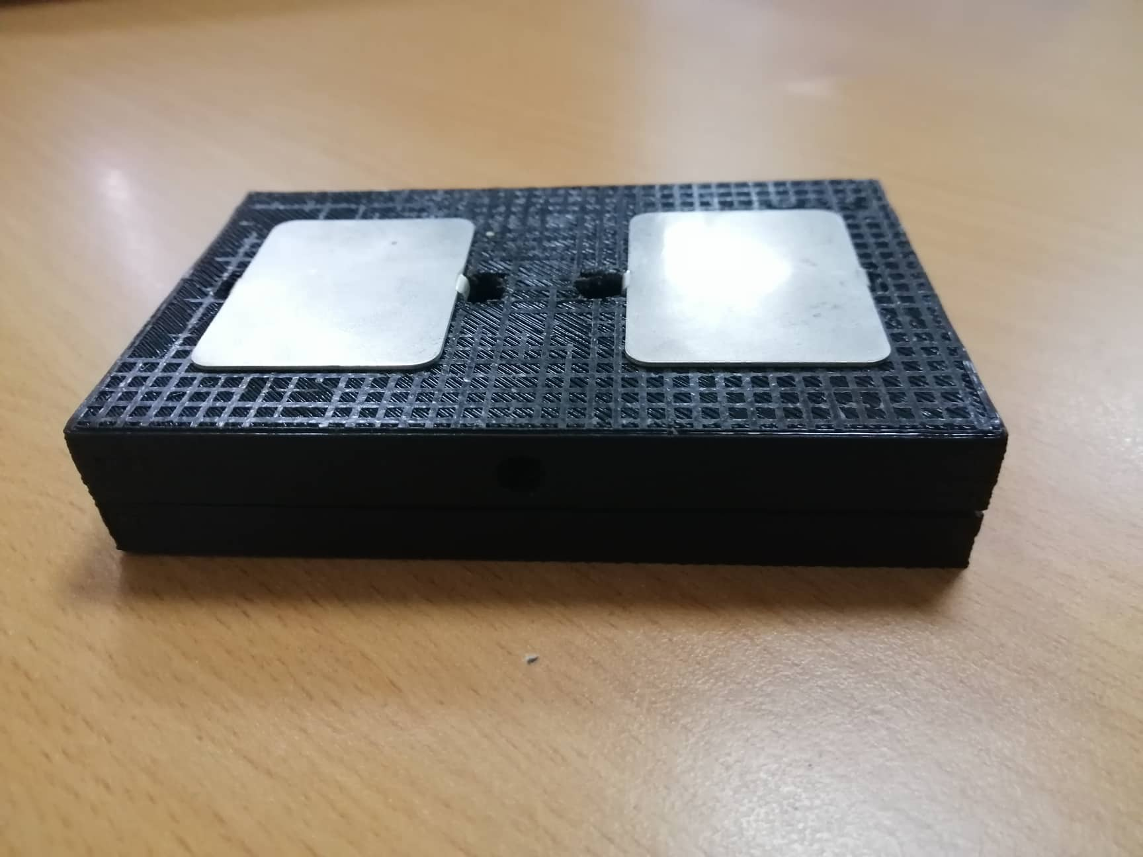
Xây dựng hệ thống
Một số hình ảnh thực tế của mạch
Mặt trước
Mặt nghiêng
Mặt sau

Slide 15
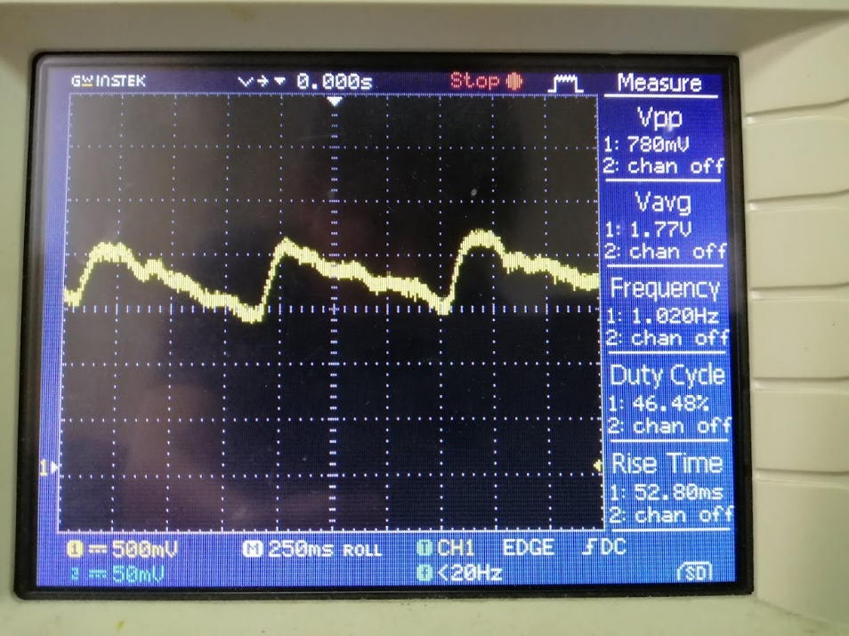
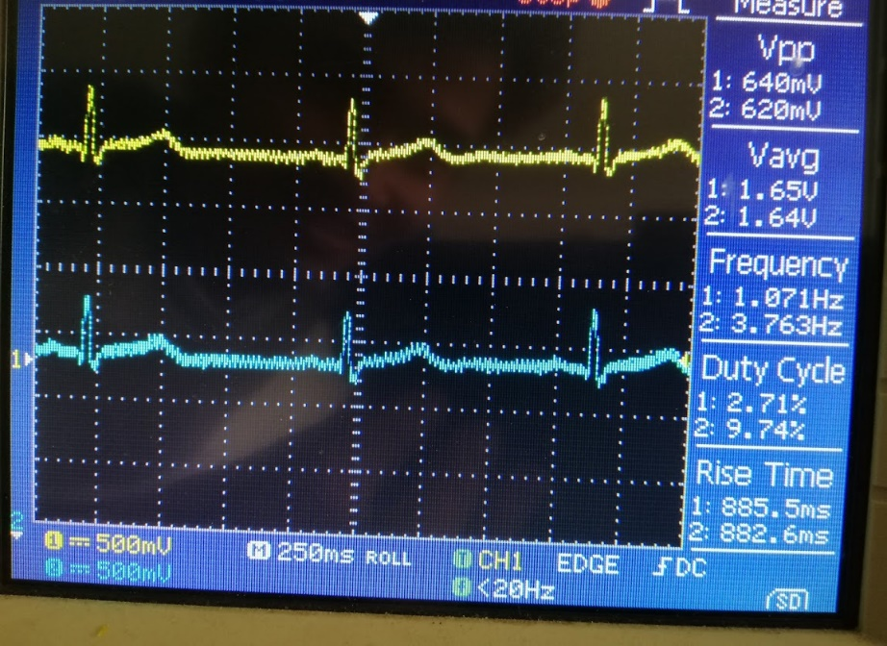
Kết quả thực nghiệm
Tín hiệu ECG (trên Oscilloscope)
Tín hiệu PPG (trên Oscilloscope)
Tín hiệu màu xanh là tín hiệu ECG đo từ điện cực khô.
Tín hiệu màu vàng là tín hiệu đo từ điện cực ướt.

Slide 16
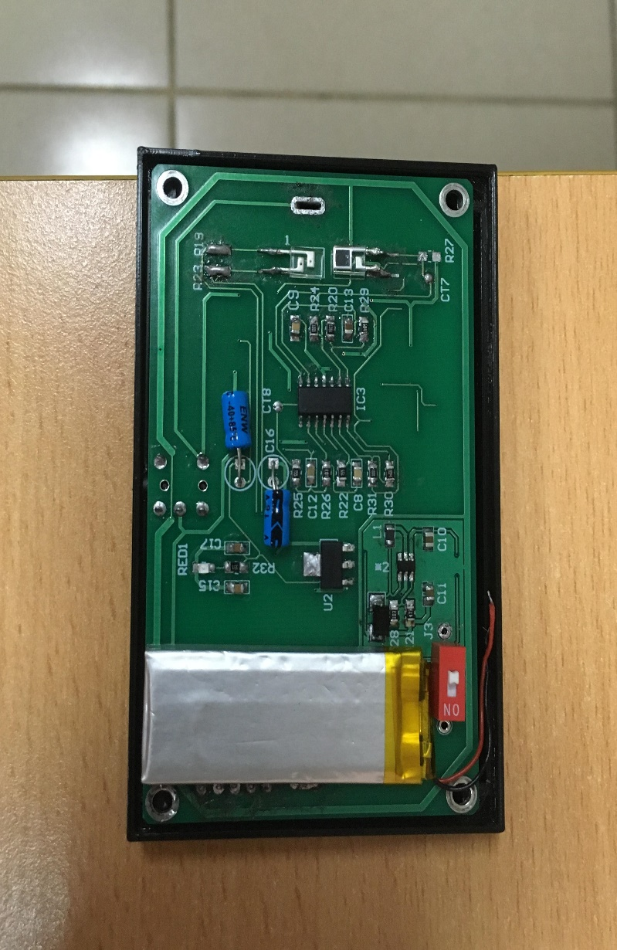
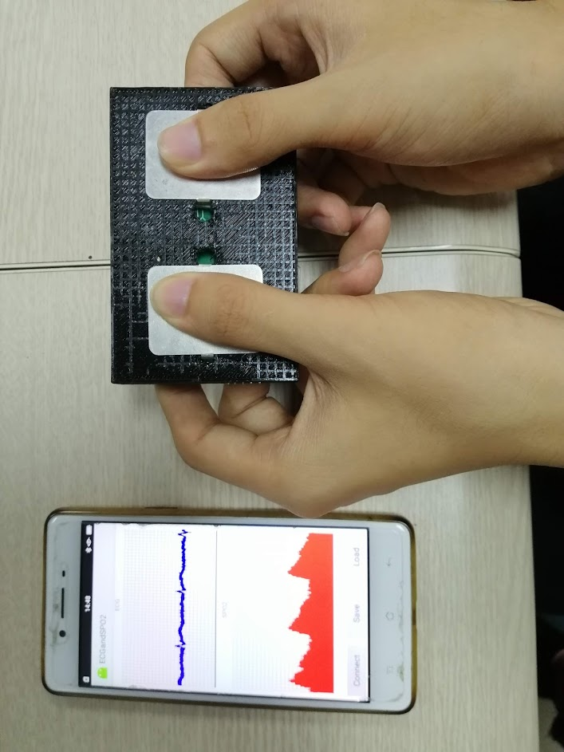
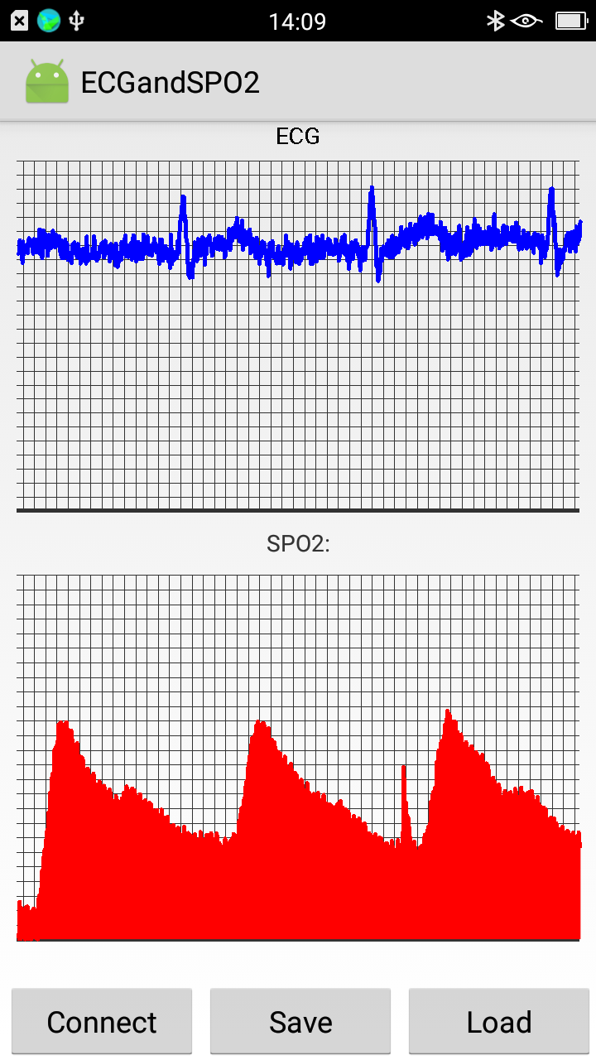
Kết quả thực nghiệm

Slide 17
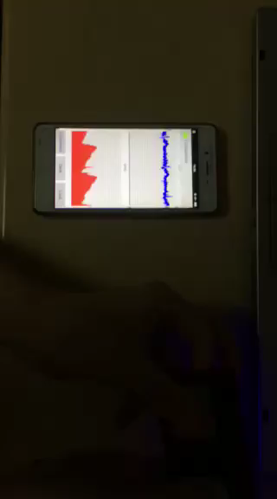
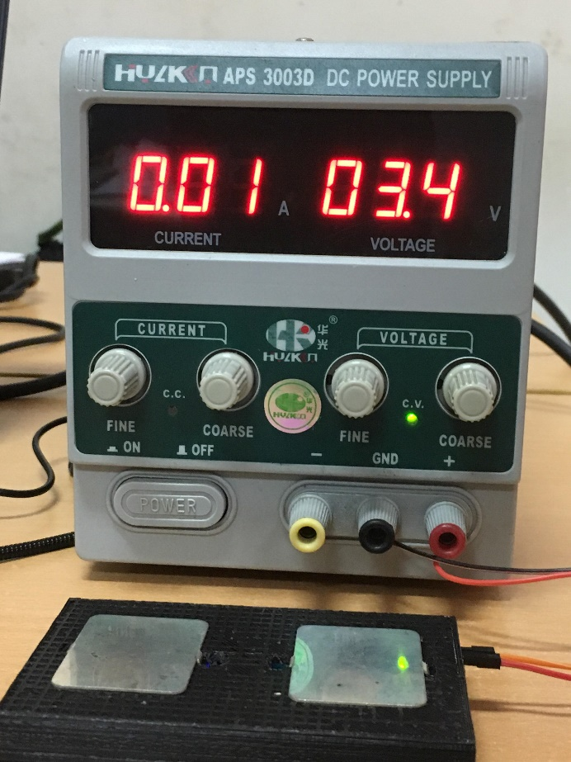
Kết quả kiểm tra năng lượng tiêu hao
Kiểm tra sự tiêu hao năng lượng
Power

Slide 18
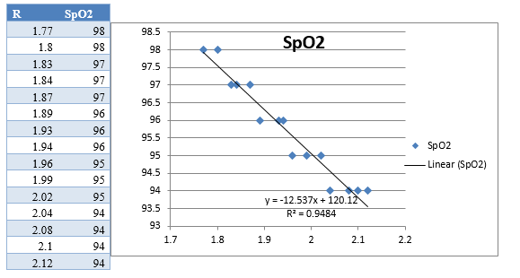
Kết quả thực nghiệm
SpO2 MD300 C2
VS
Sản phẩm
SpO2 result comparison

Slide 19
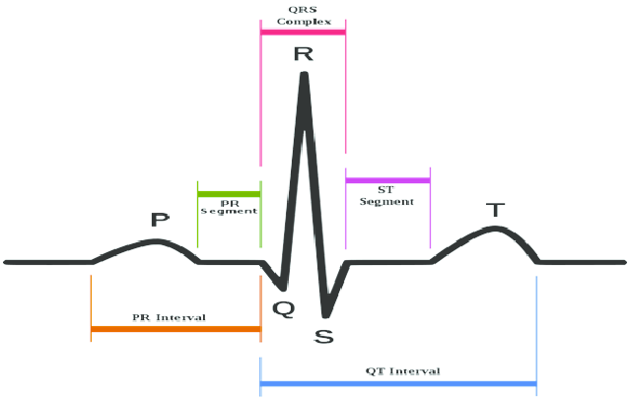
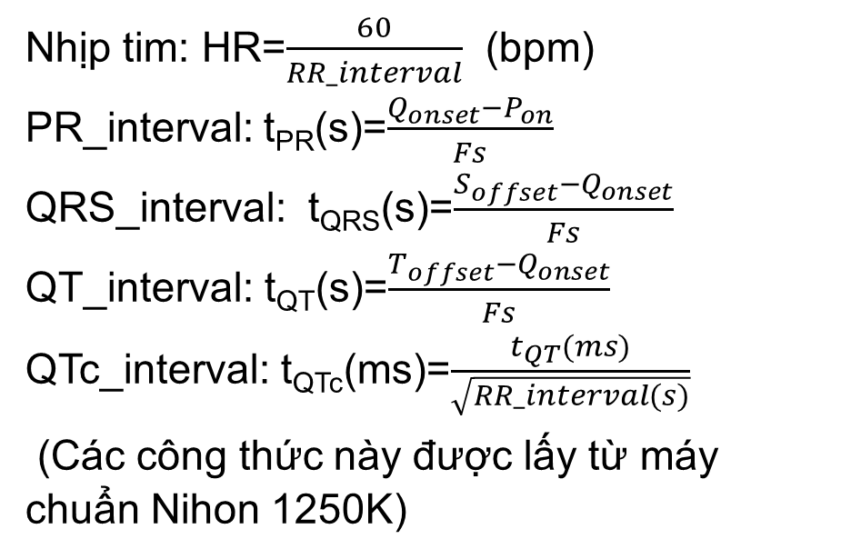
Tính toán các thông số của điện tim đồ
R _peak
Nhịp tim: HR=$\frac{60}{RR_interval}$ (bpm)
PR_interval: t_{PR}(s)=$\frac{Q_{onset}−P_{on}}{Fs}$
QRS_interval: t_{QRS}(s)=$\frac{S_{offset}−Q_{onset}}{Fs}$
QT_interval: t_{QT}(s)=$\frac{T_{offset}−Q_{onset}}{Fs}$
QTc_interval: t_{QTc}(ms)=$\frac{t_{QT}(ms)}{\sqrt{RR_interval(s)}}$
(Các công thức này được lấy từ máy chuẩn Nihon 1250K)
S _offset
T _offset
Q _onset
P _onset
Xác định các điểm như hình vẽ
ECG period

Slide 20
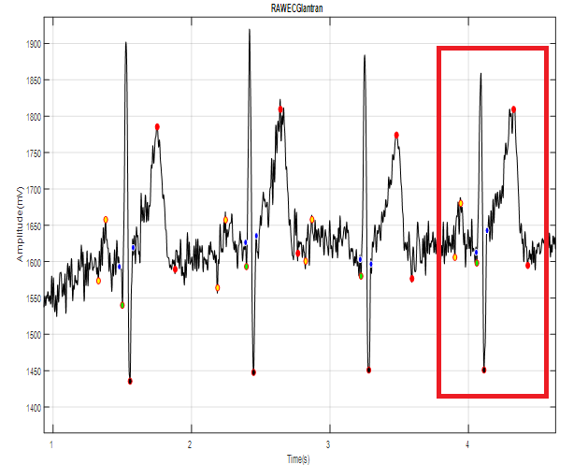
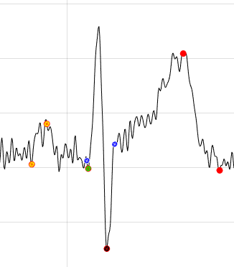
Kết quả thực nghiệm
Kết quả thuật toán

Slide 21
Kết luận và hướng phát triển
Đóng góp của đề tài
Hoàn thành hệ thống đo điện tim đồ và nồng độ oxy trong máu cầm tay
- Hệ thống phần cứng
- Hệ thống phần mềm để truyền và hiển thị dữ liệu
Định hướng phát triển tương lai
Phát triển hệ thống ổn định.
So sánh dữ liệu của thiết bị với các máy chuẩn để chắc chắn tín hiệu về tín hiệu y sinh thu được là chính xác.
Hoàn thành và cải thiện các thuật toán xác định các thông số điện tim.
Áp dụng các thuật toán trí tuệ nhân tạo để xác định bệnh.

Slide 22
Cảm ơn thầy cô và các bạn đã lắng nghe!

Slide 23
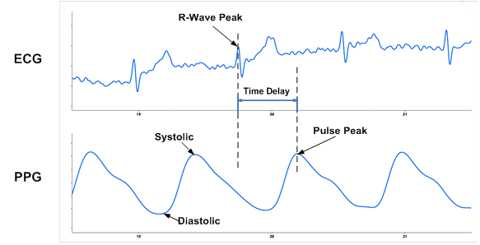
Backup slide
Mối liên hệ giữa ECG và PPG là cơ sở hình thành

Slide 24
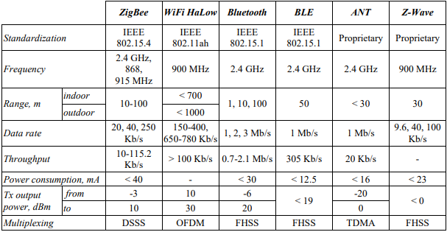
Backup slide
Bảng so sánh các công nghệ truyền thông không dây chuyên dụng

Slide 25
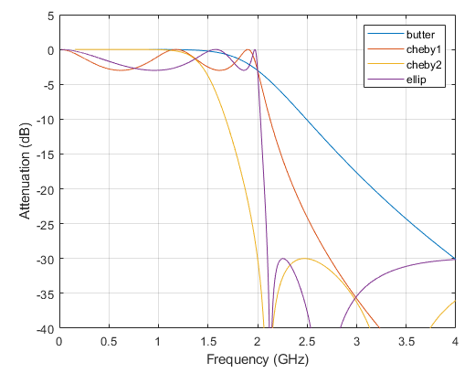
Backup slide
So sánh các loại bộ lọc với nhau

